Slide 1


স্বাগতম

Slide 2
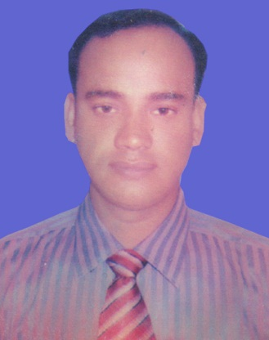
পদবীঃ সহকারি শিক্ষক (গনিত )
প্রতিষ্ঠানঃখরনা নাদুর পুকুর ইসলামীয়া উচ্চ বিদ্যালয়,
উপজেলাঃ শাজাহানপুর, জেলাঃবগুড়া,
মোবাইলঃ ০১৭১৩-৭৩৪১৩৫,০১৭৪২-৬০৬৫০৭,
শিক্ষক পরিচিতি
নামঃ মোঃ রেজাউল হক

Slide 3
শ্রেণীঃ নবম
বিষয়ঃ গণিত
সময়ঃ ৫০ মিনিট
তারিখঃ ২৪/০১/২০১৪
পাঠ পরিচিতি

Slide 4

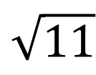
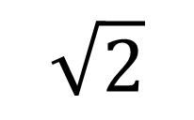
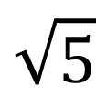
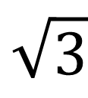
চিত্র দেখে বল
$$\sqrt{2}$$
⅗
-7
$$\sqrt{11}$$
-2
-1
3
$$\sqrt{5}$$
9
2
⅛
$$\sqrt{7}$$
⅞
o
1
6
-5
⅕
-৪
$$\sqrt{3}$$
-4
⅘

Slide 5
বাস্তব সংখ্যা
(real number)
আজকের পাঠ ...

Slide 6
পাঠ শেষে শিক্ষার্থীরা …
শিখনফল
বাস্তব সংখ্যার শ্রেণীবিন্যাস করতে পারবে ।
বাস্তব সংখ্যাকে দশমিকে প্রকাশ করে আসন্ন
মান নির্ণয় করতে পারবে।
দশমিক ভগ্নাংশের শ্রেণীবিন্যাস করতে
পারবে।

Slide 7
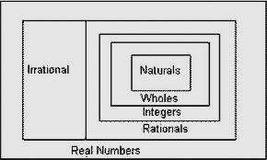
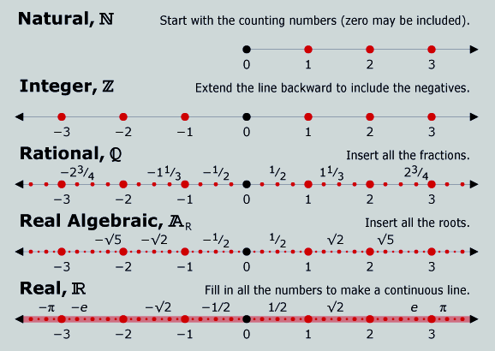
ছবি দেখি ও বলি ।
বাস্তব সংখ্যা
বাস্তব সংখ্যা

Slide 8
কর্মপত্র-১,
১। প্রশ্ন- বাস্তব সংখ্যা কি?
(একক কাজ )
সমাধানঃ
১। উত্তরঃ- সকল মূলদ এবং অমূলদ সংখ্যাকে
বাস্তব সংখ্যা বলা হয়।

Slide 9
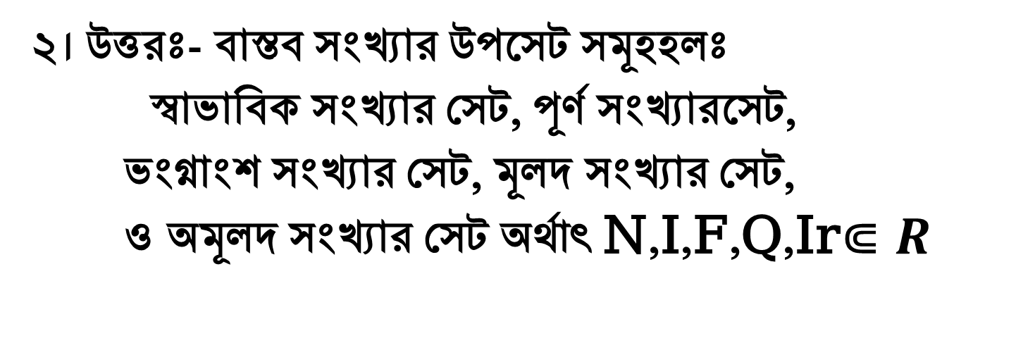
কর্মপত্র-১,
২। প্রশ্ন- বাস্তব সংখ্যার উপসেট সমূহ বর্ণনা কর।
(একক কাজ )
সমাধানঃ
২। উত্তরঃ- বাস্তব সংখ্যার উপসেট সমূহহলঃ
স্বাভাবিক সংখ্যার সেট, পূর্ণ সংখ্যারসেট,
ভংগ্নাংশ সংখ্যার সেট, মূলদ সংখ্যার সেট,
ও অমূলদ সংখ্যার সেট অর্থাৎ N,I,F,Q,Ir$⋐R$

Slide 10
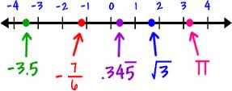
এসো ছবি দেখে বলি

Slide 11
১।(উত্তরঃ) -২ এবং -১ এর মধ্যে
মূলদ সংখ্যা দুইিট হলঃ
ক) -৩/২= -১.৫
খ) -৭/৪= -১.৭৫
কর্মপত্র-২
প্রশ্ন- ১। -২ এবং -১ এর মধ্যে দুইটি মূলদ
সংখ্যা নির্ণয় কর। (জোড়ায় কাজ)
সমাধানঃ

Slide 12
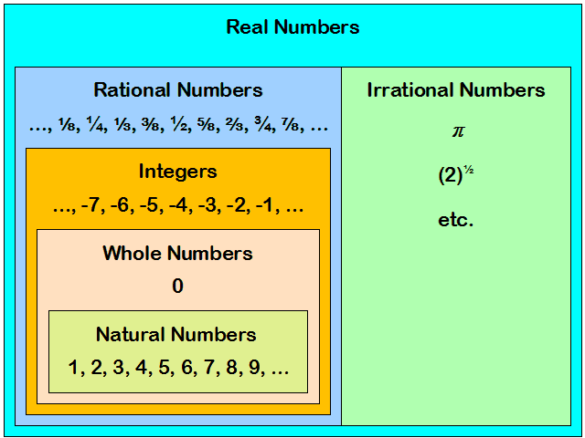
ছবি দেখে বলি।
ভগ্নাংশ সংখ্যা
২

Slide 13
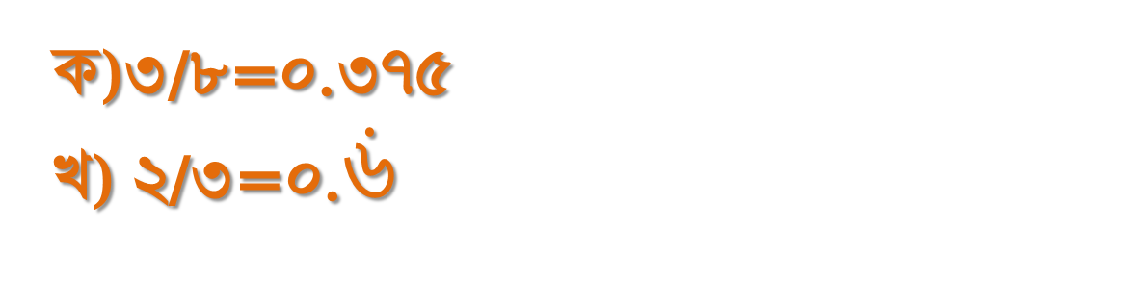
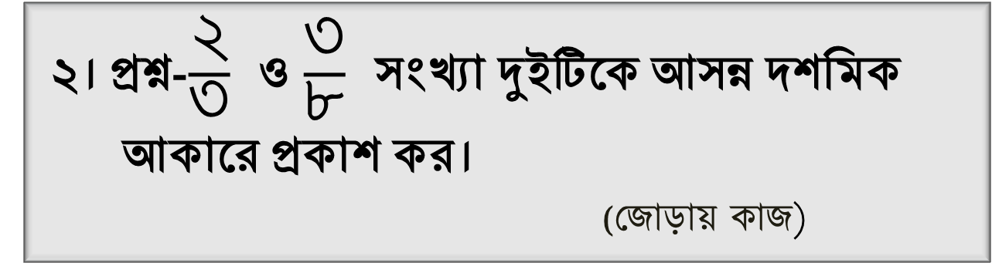
কর্মপত্র-২
২। প্রশ্ন-$\frac{২}{৩}$ ও $\frac{৩}{৮}$ সংখ্যা দুইটিকে আসন্ন দশমিক
আকারে প্রকাশ কর।
(জোড়ায় কাজ)
সমাধানঃ
ক)৩/৮=০.৩৭৫
খ) ২/৩=০.$\dot{৬}$

Slide 14
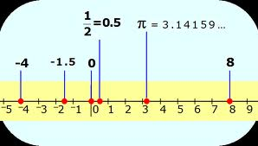
নীচের ছবি দেখি ও বলি।
সসীম দশমিক ভগ্নাংশ
অসীম দশমীক ভগ্নাংশ

Slide 15
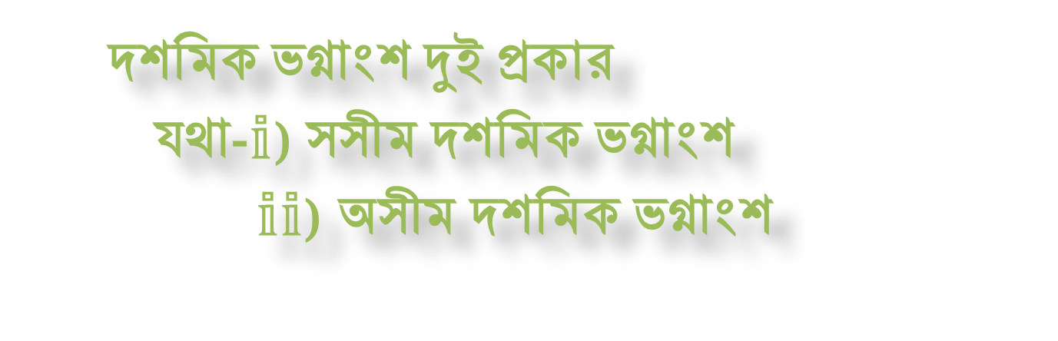
কর্মপত্র-৩,
প্রশ্ন-১। দশমিক ভগ্নাংশ কত প্রকার ও কি কি?
(দলগত কাজ)
সমাধানঃ
দশমিক ভগ্নাংশ দুই প্রকার
যথা-$𝕚$) সসীম দশমিক ভগ্নাংশ
$𝕚𝕚$) অসীম দশমিক ভগ্নাংশ

Slide 16
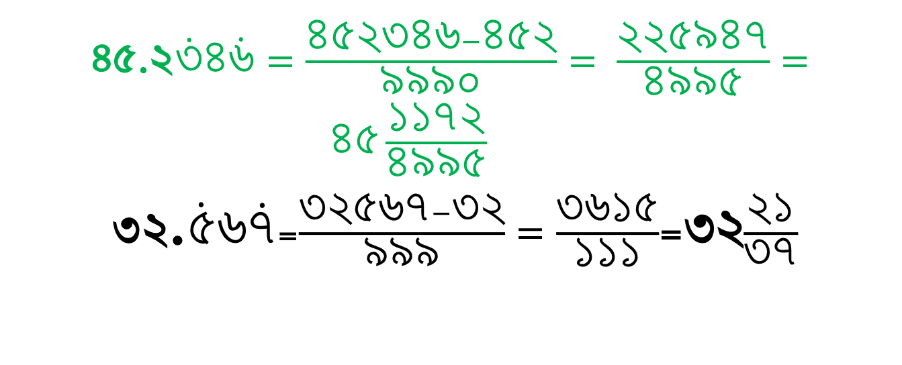
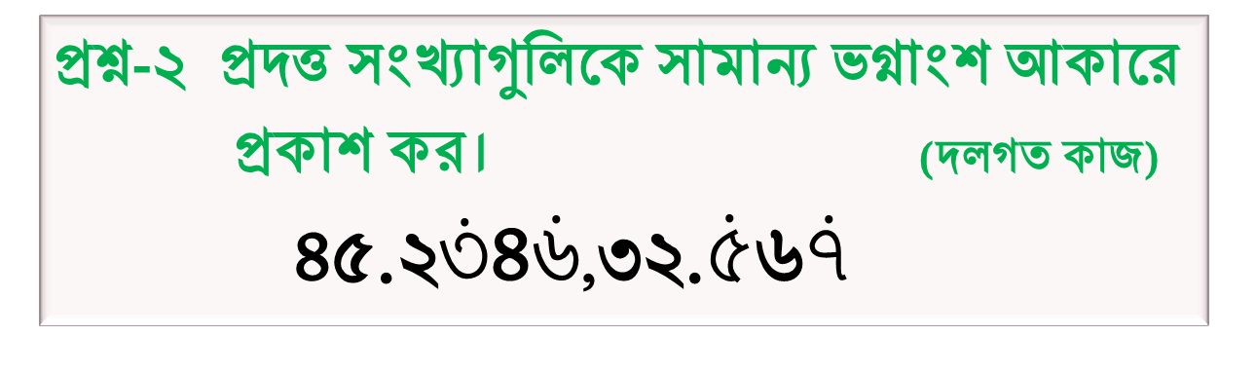
কর্মপত্র-৩,
প্রশ্ন-২ প্রদত্ত সংখ্যাগুলিকে সামান্য ভগ্নাংশ আকারে
প্রকাশ কর। (দলগত কাজ)
৪৫.২$\dot{৩}$৪$\dot{৬}$,৩২.$\dot{৫}$৬$\dot{৭}$
সমাধানঃ
৪৫.2$\dot{৩}৪\dot{৬}=\frac{৪৫২৩৪৬−৪৫২}{৯৯৯০}= \frac{২২৫৯৪৭}{৪৯৯৫}= ৪৫\frac{১১৭২}{৪৯৯৫}$
৩২.$\dot{৫}৬\dot{৭}$=$\frac{৩২৫৬৭−৩২}{৯৯৯}=\frac{৩৬১৫}{১১১}$=৩২$\frac{২১}{৩৭}$

Slide 17
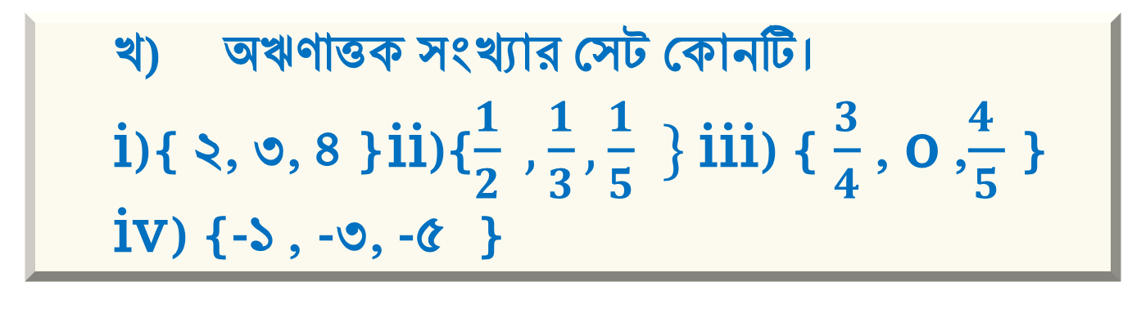
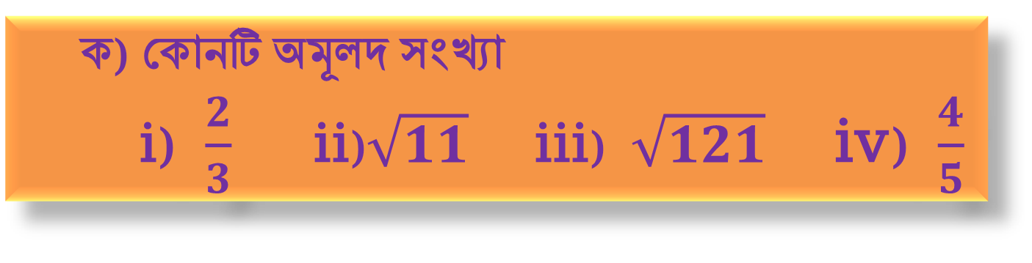
মূল্যায়ণঃ
  ক) কোনটি অমূলদ সংখ্যা
  i) $\frac{2}{3}$ ii)$\sqrt{11}$ iii) $\sqrt{121}$ iv) $\frac{4}{5}$
উত্তরঃ (ii)
খ) অঋণাত্তক সংখ্যার সেট কোনটি।
i){ 2, 3, 4 }ii){$\frac{1}{2} ,\frac{1}{3},\frac{1}{5} \}$ iii) { $\frac{3}{4}$ , o ,$\frac{4 }{5}$ }
iv) {-1 , -3, -5 }
উত্তরঃ ( iii)

Slide 18
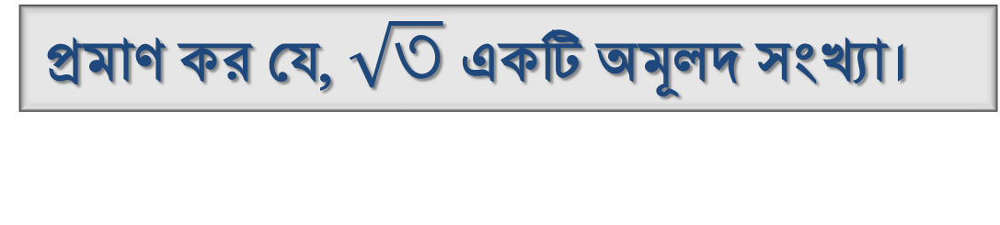
বাড়ীর কাজঃ
জয় ইন্টারনেট সার্চ করে কতকগুলি বাস্তব সংখ্যার চিত্র
দেখতে পেল সেখানে কিছু মূলদ ও অমূলদ সংখ্যা
আছে।
প্রমাণ কর যে, $\sqrt{৩}$ একটি অমূলদ সংখ্যা।

Slide 19
ধন্যবাদ

